Slide 1

Волейбол

Slide 2



СРОКИ ПРОВЕДЕНИЯ
1-5.09.2022
ПРОГРАММА
соревнований по
волейболу в
рамках проведения
I Всероссийских
игр «Умный Город.
Живи спортом»
01 сентября - день приезда, мандатная, комиссия, аккредитация, жеребьевка
02 сентября - игровой день. 09:00 - 21:30
торжественная церемония открытия Игр
03 сентября - игровой день
09:00 - 21:30
04 сентября - игровой день. 09:00 - 18:00
Торжественная церемония закрытия Игр
05 сентября
день отъезда команд

Slide 3
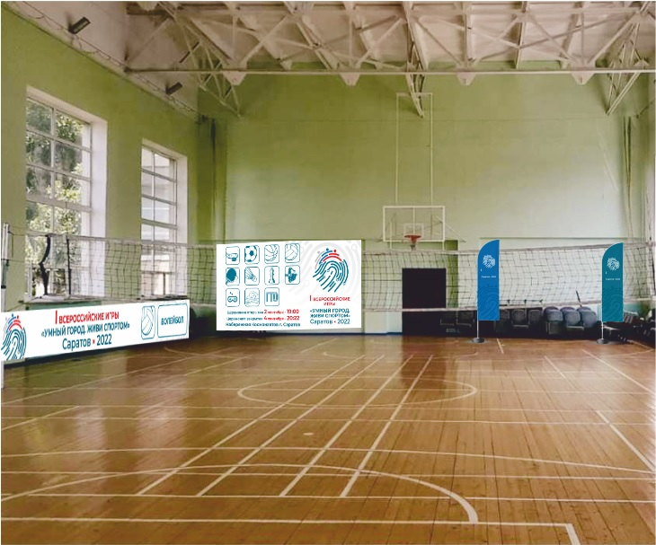
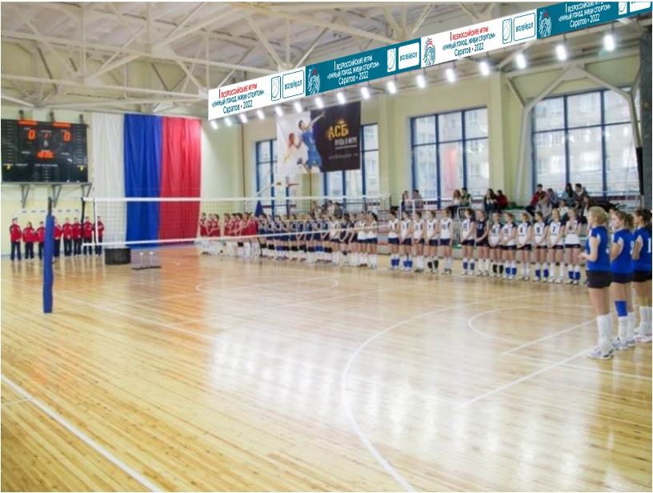
Место проведения
Малый игровой зал СГЮА
(ул. Чернышевского, 104)
Спорткомплекс СГЮА
(ул. Чернышевского, 104)

Slide 4
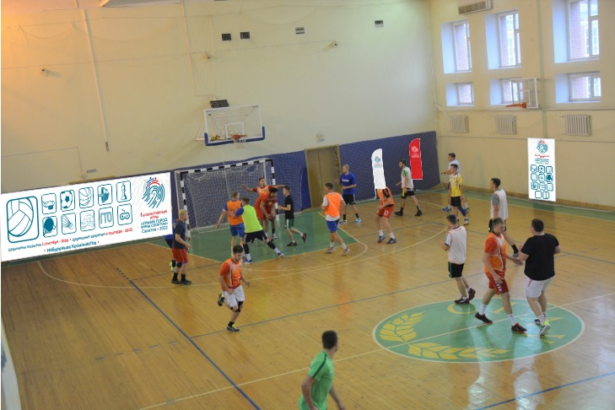
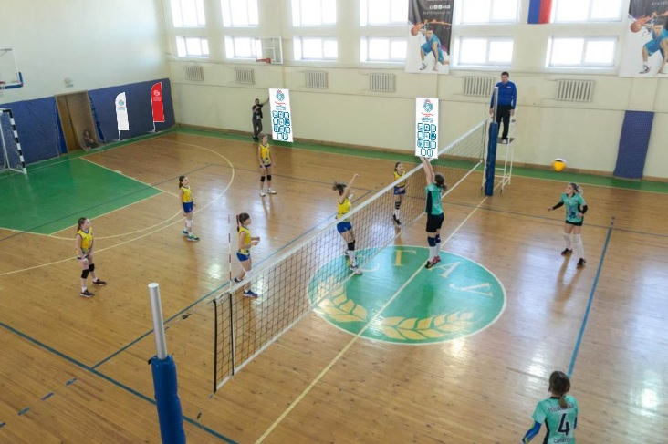
Место проведения
ФОК СГАУ
(ул. Советская, 60)

Slide 5
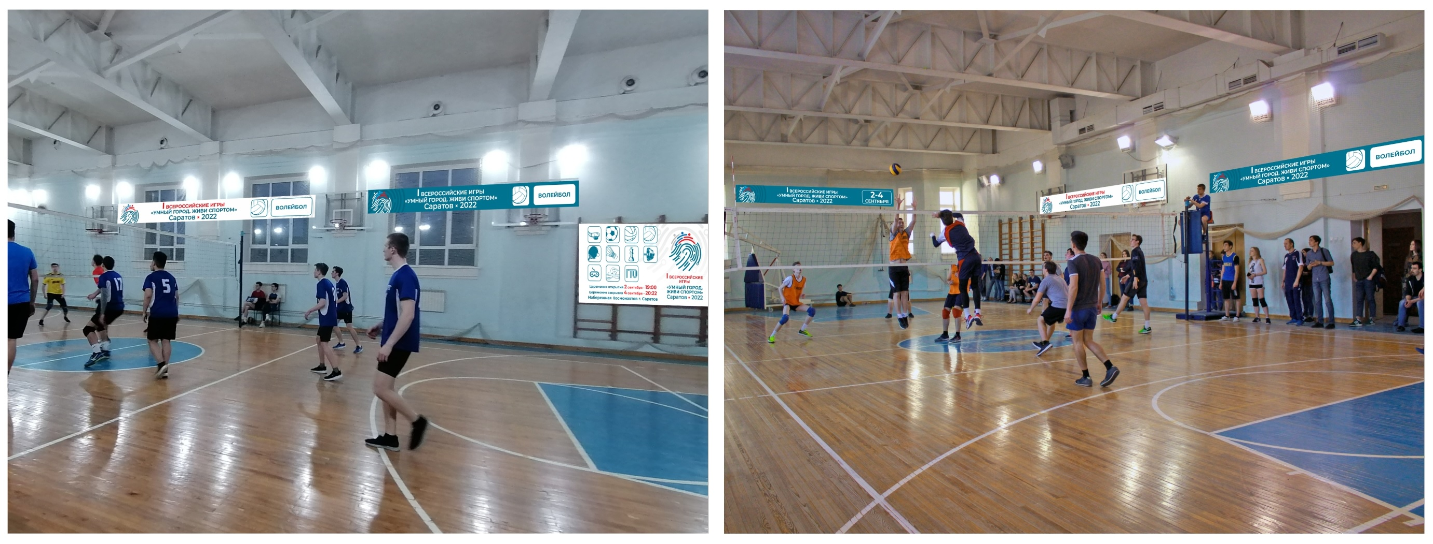
Место проведения
12-й корпус СГУ
(ул. Вольская 10А)

Slide 6
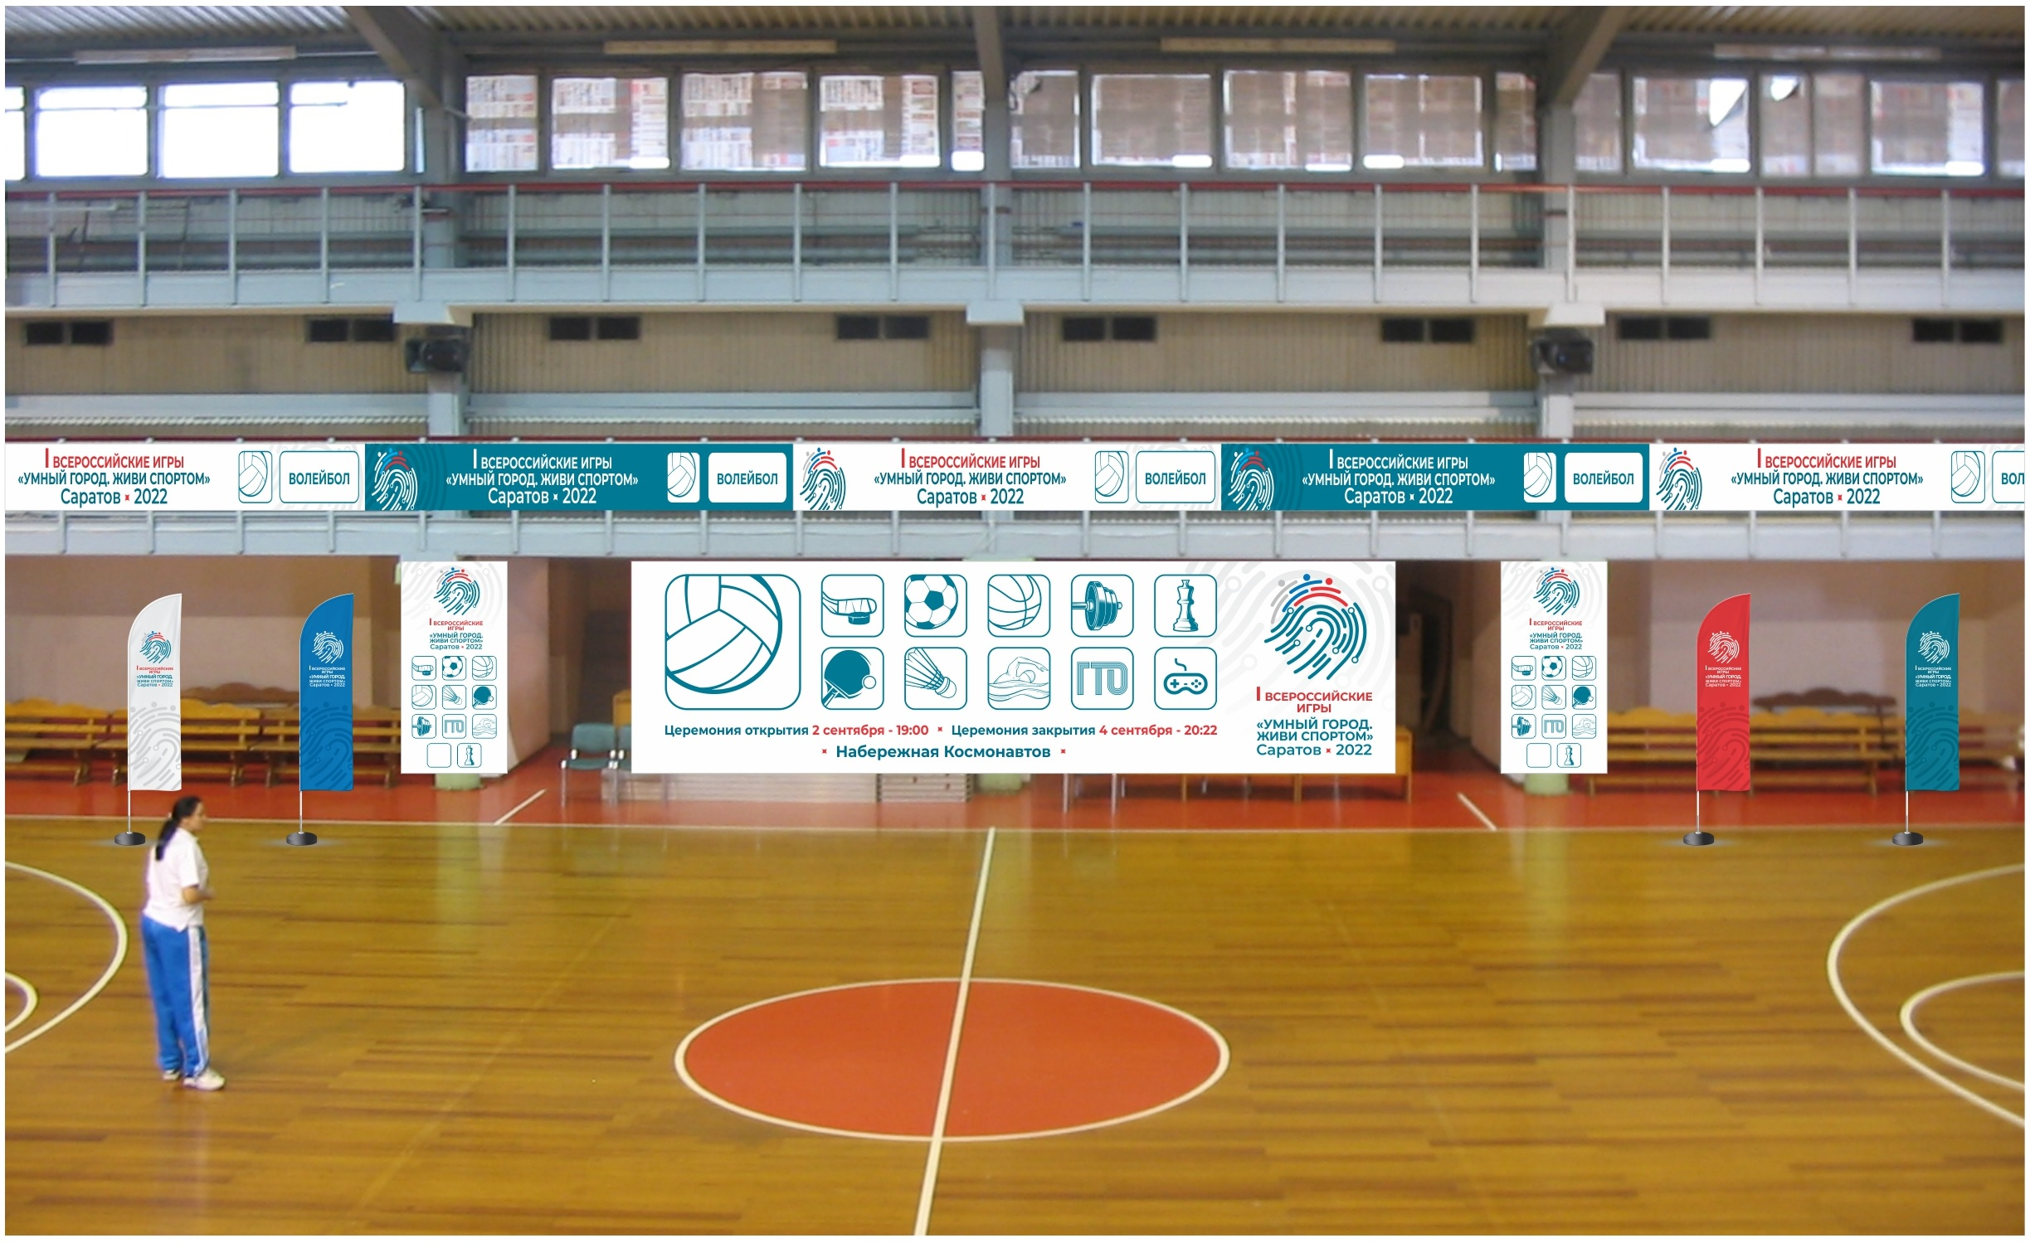
Место проведения
ФОК «Звездный»
(ул. Б.Затонская, 3Б)

Slide 7
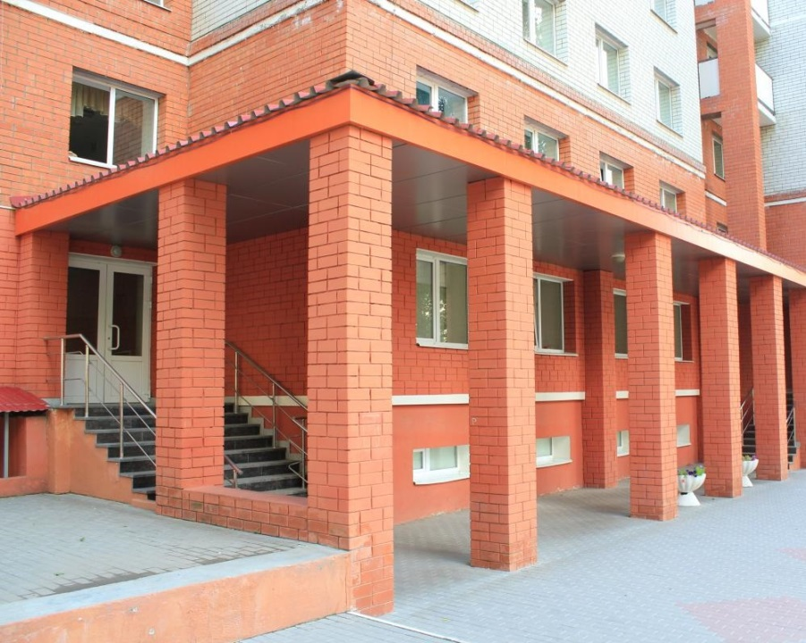
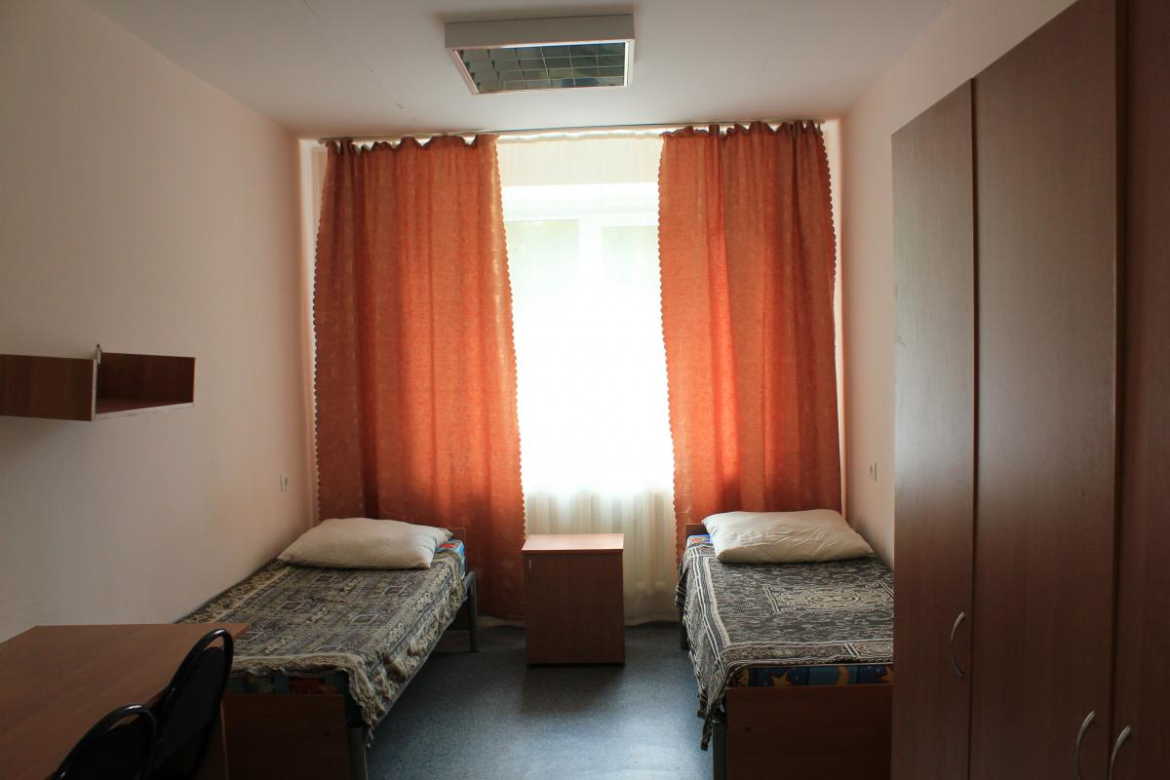
Место проживания
общежитие СГАУ № 4
(ул.Бахметьевская, 5)

Slide 8
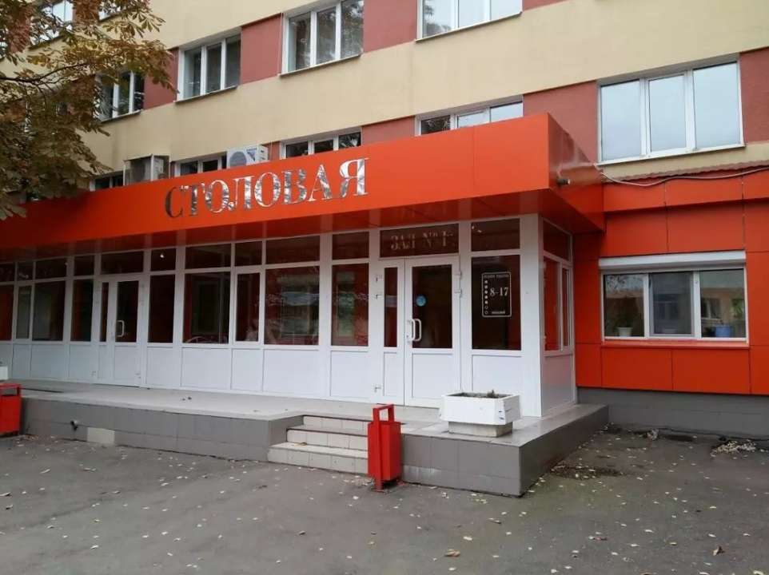
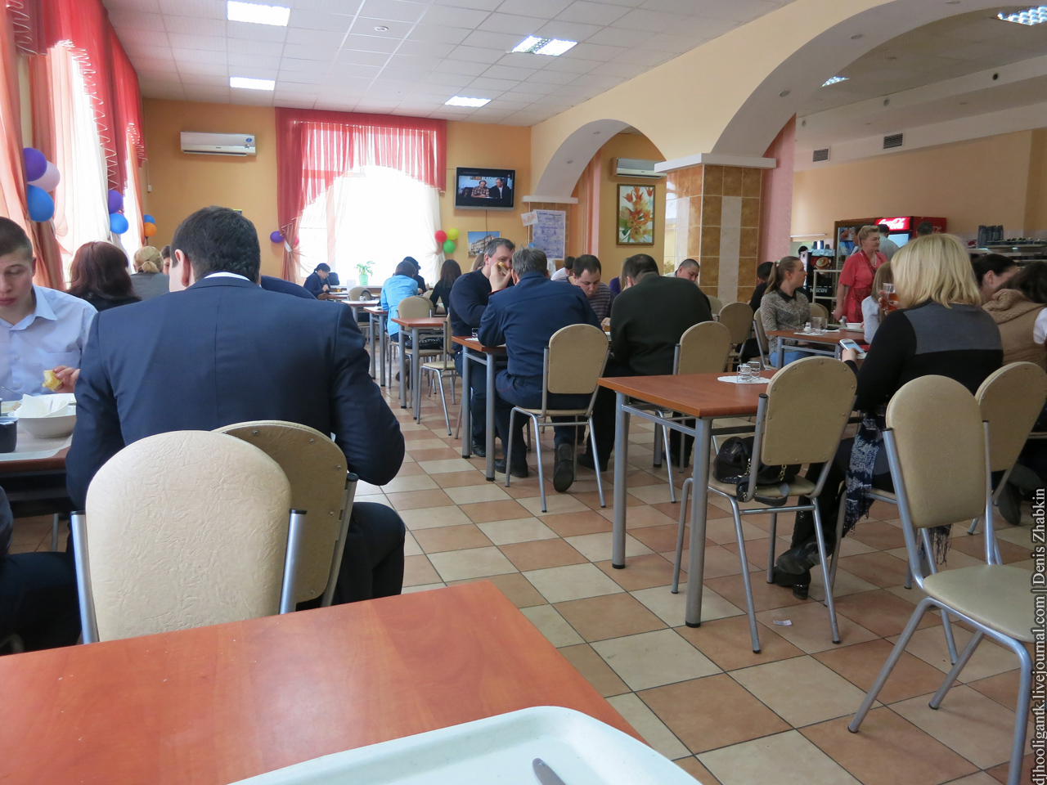
Место питания
Столовая СГАУ
(ул.Бахметьевская, 7)

Slide 9
УЧАСТНИКИ КОМАНДЫ САРАТОВСКОЙ ОБЛАСТИ
Региональная лига
Никишин Александр Александрович
Чащин Никита Сергеевич
Терин Александр Витальевич
Бардин Алексей Владимрович
Конаков Михаил Игоревич
Шабанов Амиль Князевич
Абубикеров Ильдар Реннатович
Зубков Артем Дмитриевич
Абдукаримов Амир Фаруддиновия
Молодежная лига
Гнатюк Вадим Викторович
Буров Виталий Андреевич
Аштаев Николай Михайлович
Клевцевич Роман Александрович
Оноприенко Иван Михайлович
Малянов Виктор Павлович
Войниленко Сергей Юрьевич
Писаренко Петр Дмитриевич
Куликов Сергей Анатольевич
Подготовка в СК «Дельфин»:
Молодежная лига
25 июля - 31 августа
Региональная лига
20 - 31 августа

Slide 10
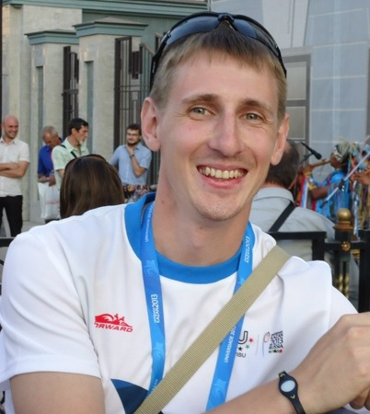
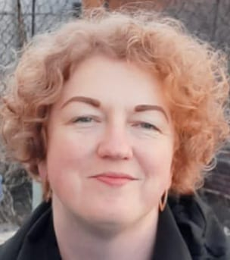
СУДЬИ – 22 человека
ГЛАВНЫЙ СУДЬЯ
Лавнов Михаил Александрович
судья первой категории, председатель коллегии судей Саратовской области
ГЛАВНЫЙ СЕКРЕТАРЬ
Рамазанова Марина Николаевна
судья первой категории

Slide 11
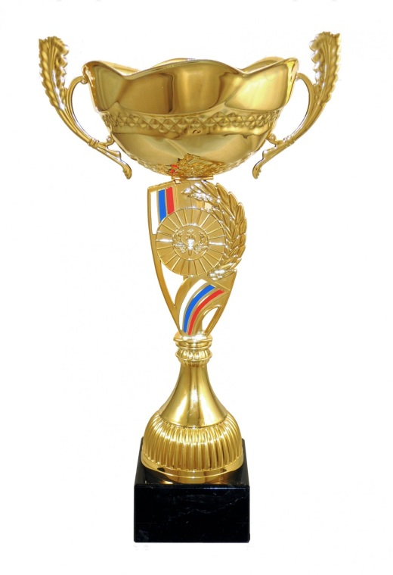

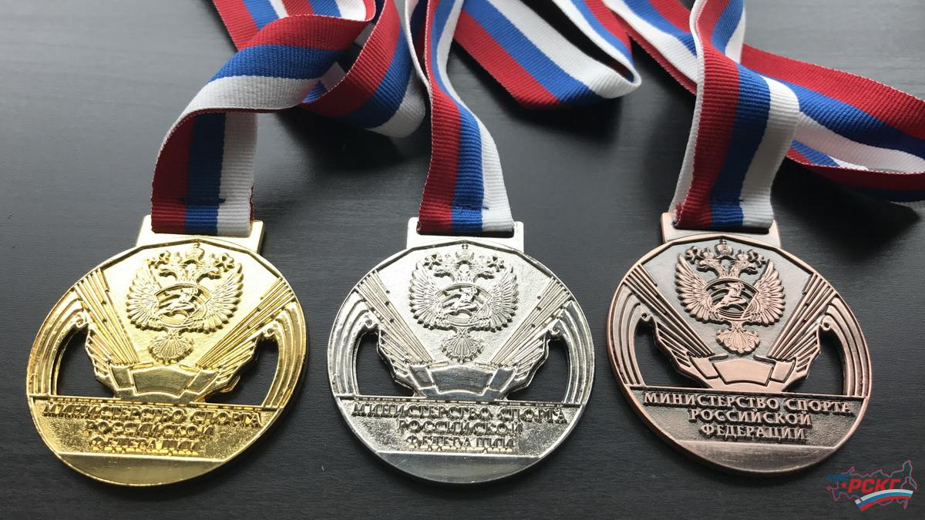


НАГРАЖДЕНИЕ – 15 кубков, 38 дипломов, 32 медали
Команды, занявшие 1-3 места в каждой лиге награждаются Кубками и дипломами Министерства спорта Российской Федерации, игроки команд медалями и дипломами
12 кубков / 3 общекомандных диплома / 32 медали / 32 личных диплома
Команды-победители в командном зачете соревнований награждаются Кубками и дипломами Министерства спорта Российской Федерации
3 кубка
3 диплома

Slide 12

ВОЛОНТЕРЫ
(СПОРОВОЖДЕНИЕ УЧАСТНИКОВ, ПОМОЩЬ В ИГРОВОМ ЗАЛЕ)
Малый игровой зал СГЮА
2-4 сентября (2 человека)
Спорткомплекс СГЮА
2-4 сентября (2 человека)
Кроме того,
1 волонтер закреплен за каждой командой
ФОК СГАУ
2-4 сентября (2 человека)
12-й корпус СГУ
2-4 сентября (2 человека)
ФОК «Звездный»
4 сентября (2 человека)

Slide 13

Медицинское обслуживание
2 сентября 8.30-18.00:
-4 бригады скорой помощи
-4 врача ОВФД
3 сентября 8.30-22.00:
-4 бригады скорой помощи
-4 врача ОВФД
4 сентября 8.30-18.00:
-5 бригад скорой помощи
-5 врачей ОВФД

Slide 14
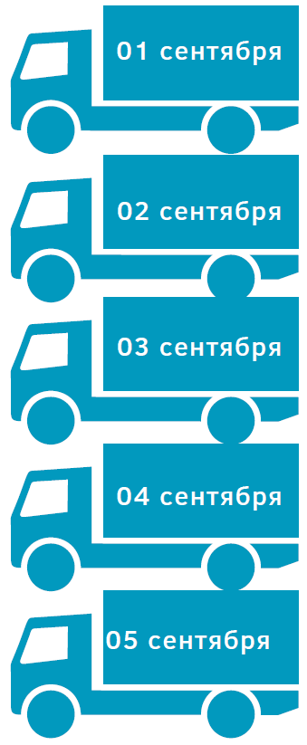
ТРАНСПОРТНОЕ ОБСЛУЖИВАНИЕ
6 автобусов курсируют между местом проживания – общежитие СГАУ и ж\д вокзалом, автовокзалом и аэропортом
Транспорт не требуется: спортивные объекты и место открытия Игр в шаговой доступности от места проживания и спортивных объектов
Транспорт не требуется: спортивные объекты в шаговой доступности от места проживания
2 автобуса для доставки команд-финалистов от места проживания до ФОКа «Звездный». На закрытие транспорт не требуется – объекты в шаговой доступности.
6 автобусов от места проживания – общежитие СГАУ до ж\д вокзала, автовокзала и аэропорта

Slide 15
ОТВЕТСТВЕННЫЕ ПО НАПРАВЛЕНИЯМ
Проживание
и питание
Малютин
Владимир Станиславович – 8-927-056-97-77
Точилкин
Дмитрий Павлович – 8-967-804-97-70
Встреча команд
Миронов
Дмитрий Владимирович – 8-927-134-55-78
Транспорт

